Slide 1
Leader meetmed Jõgevamaal 2015-2020
Jako Jaagu, Kaire Kaasik, Jana Pärn 6.12.2018 Jõgeva

Slide 2
Meede 1. Ettevõtlusmeede alameede 1.1. Ettevõtluse ühisprojektid
Meetme eesmärk
Toimiv ettevõtjate vaheline koostöö turunduse ja tootearenduse valdkonnas
Ettevõtete konkurentsivõime on tõusnud
Meetme rakendamise vajadus
Vajalik on toetada ettevõtjate koostöövõrgustike loomist ja arendamist ühise tootearenduse ja turunduse eesmärgil. Kvalifitseeritud tööjõu puuduse vähendamiseks toetada koostööd ettevõtjate, üldhariduskoolide ning maakonna kutseõppeasutuste ja teadusasutuste vahel. Vaja on toetada ka ettevõtluse tugisüsteeme, sh ettevõtlusalade ja –inkubaatorite loomist ning klastrite tegevust.

Slide 3
Meede 1. Ettevõtlusmeede alameede 1.1. Ettevõtluse ühisprojektid
Meetmest toetatakse järgmisi tegevusi:
kohaliku tasandi müügiedendustegevus lühikeste tarneahelate ja kohalike müügikohtade arendamiseks
koostöö tarneahelas osalejate vahel lühikeste tarneahelate ja kohalike turgude loomiseks ja arendamiseks
uute toodete, tavade, protsesside ja tehnoloogia arendamine
koostöö väikeettevõtjate vahel, et korraldada ühiseid tööprotsesse ning jagada vahendeid ja ressursse
koostöö ettevõtjate, üldhariduskoolide ning maakonna kutseõppeasutuste ja teadusasutuste vahel
klastrite loomine ja arendamine
Toetuse taotlemise eelduseks on vähemalt 2 osapoole ühistegevus. Koostööpartnerid peavad eelnevalt koostama 2-4-aastase TEGEVUSKAVA.
Meetmes on lubatud investeeringud põhivarasse kuni 50% toetuse summast (max 10 tuh eurot). Projektijuhtimise tasu ei tohi olla üle 20% ühistegevuse eelarvest

Slide 4
Meede 1. Ettevõtlusmeede alameede 1.1 Ettevõtluse ühisprojektid
NÄIDE- projektijuhtimise kulud
Ühisprojektis kavandatav turundustegevus 5000 €
Investeering 1000€
Tasuvusuuring 500€
Arvutitarkvara 400€
Projektijuhtimise otsene personalikulu kuni 20%
5000+500+400=5900*20%= 1180€
Kaudne kulu 15% otsesest personalikulust 1180*15%=177 €
Kokku projektijuhtimine koos kaudse kuluga 1180+177=1357€
Projekti abikõlblik maksumus kokku 5000+1000+500+400+1357= 7257€

Slide 5
Meede 1. Ettevõtlusmeede alameede 1.1. Ettevõtluse ühisprojektid
Taotlejaks võivad olla Jõgevamaa Koostöökoja tegevuspiirkonnas tegutsevad:
mittetulundusühingud (sh kohalik tegevusgrupp),
sihtasutused,
kohalikud omavalitsused
Ettevõtjad
Toetuse min summa on 1 000 eurot ja max 30 000 eurot
Toetuse määr on:
MTÜ , SA ja KOV kuni 90% abikõlblikest tegevustest, ettevõtetel kuni 60% abikõlblikest tegevustest.
Asjakohast teemat käsitleb EL määrus 1305/2013 artikkel 35.

Slide 6
Meede 1. Ettevõtlusmeede alameede 1.1. Ettevõtluse ühisprojektid
Kohaliku tegevusgrupi nõuded projektitoetuse taotlejale ja toetuse saajale (sh. dokumendid , mida peab projektitoetuse taotleja esitama taotluse esitamisel)
Tegevuse puhul alla 1000 euro km-ta detailne eelarve ja võimalusel hinnapakkumused või viited tegevuse maksumusele.
Tegevuste puhul maksumusega 1000-5000 eurot km-ta üks hinnapakkumus tegevuse kohta
Tegevuse puhul maksumusega üle 5000 euro km-ta kolm võrreldavat hinnapakkumust
- Organisatsiooni tutvustus ja projektijuhi CV

Slide 7
Meede 1. Ettevõtlusmeede alameede 1.1. Ettevõtluse ühisprojektid
Projektitoetuse taotluse hindamiskriteeriumid
Kriteerium ja selle osakaal
1. Projekti vastavus arengustrateegia ja meetme eesmärkidele 35%
2. Projekti mõju piirkonna arengule 20%.
3. Projekti teostatavus ja jätkusuutlikkus 30%
4. Kaasatus 5%
5. Taotleja jätkusuutlikkus 10%
Taotluste hindamisel kasutatakse skaalat 0-4 punkti. Hindamiskomisjoni liikmete hinded iga hindamiskriteeriumi kohta kajastatakse ühtse aritmeetilise keskmisena, mis korrutatakse läbi kriteeriumi osakaaluga ning saadud tulemused summeeritakse koondhindeks. Hinnang taotlusele loetakse positiivseks, kui hindamisel antud koondhinne on vähemalt 2,5. Investeeringuga seotud projektide puhul võib hindamiskomisjon rakendada paikvaatlust.

Slide 8
Meede 1. Ettevõtlusmeede alameede 1.2. Ettevõtluse investeeringud
Meetme eesmärgid
1. Ettevõtete tooteahel on pikenenud läbi tootearenduse ja uute tehnoloogiate kasutuselevõtu
2. Ettevõtete konkurentsivõime on tõusnud
Meetme rakendamise vajadus
Vajalik on toetada tegevusgrupi piirkonnas innovaatiliste toodete ja teenuste väljaarendamist ja rakendamist; väikeettevõtjate investeeringuid tootearenduse ja/või lisandväärtuse suurendamise ja/ või töökohtade loomise eesmärgil ning võimaldada ettevõtjate ühistegevuseks investeeringute tegemist. Oluline suund on kohaliku toidu ja tooraine suurem väärtustamine (nt talu- ja nišitoodete tootmine).

Slide 9
Meede 1. Ettevõtlusmeede alameede 1.2 Ettevõtluse investeeringud
Meetmest toetatakse järgmisi tegevusi:
ettevõtjate investeeringud seadusest tulenevate nõuete täitmiseks (sh tervisekaitsenõuete, Päästeameti nõuete jms tagamine)
tootjate ja töötlejate ökoloogilise jalajälje vähendamine (kaasaegsete tehnoloogiate ja taastuvenergia kasutamine)
investeeringud turismivaldkonna ettevõtluse toetamiseks
investeeringud tootmise arendamisse (nt olemasolevatele toodetele lisandväärtuse andmine, kohaliku toidu väärindamine ja tootmine; tooteahela pikendamiseks vajalike seadmete soetamine,
sotsiaalse ettevõtluse toetamine (sh investeeringud seadmetesse ja ruumide parendamisse, kogukonnale oluliste madala kasumlikkusega teenuste arendamine)
Lairiba infrastruktuur
Ettevõtlusega alustamise toetus maapiirkonnas mittepõllumajanduslikuks tegevuseks
Meetmes on lubatud investeeringud põhivarasse ja infrastruktuuri.

Slide 10
Meede 1. Ettevõtlusmeede alameede 1.2. Ettevõtluse investeeringud
Sotsiaalne ettevõtlus – vabaühenduste või ettevõtete püsiv ja regulaarne tulu teenimine kaupade või teenuste müügi abil ühiskondliku vajaduse lahendamiseks, oluline on siinjuures ärilise tegevuse sidumine ühiskondliku eesmärgiga. Strateegia mõttes rakendatakse sotsiaalse ettevõtluse projektide puhul toetusmäära kuni 60%, mis eristab neid kogukonnateenuse projektidest, kus toetuse määr on kuni 90%.

Slide 11
Meede 1. Ettevõtlusmeede alameede 1.2. Ettevõtluse investeeringud
Meetme sihtgrupp
Taotlejaks võivad olla Jõgevamaa Koostöökoja tegevuspiirkonnas tegutsevad:
mittetulundusühingud (sh kohalik tegevusgrupp)
sihtasutused
kohalikud omavalitsused
Ettevõtjad
Toetuse min summa on 1 000 eurot ja max 35 000
Toetuse määr on:
Ettevõtetel, MTÜ , SA ja KOV kuni 60% abikõlblikest tegevustest.
Lairiba taristu investeeringu puhul on toetuse määr kõigile taotlejatele 90%
Asjakohast teemat käsitlevad EL määruse 1305/2013 artiklid 17,19,20 ja 45.

Slide 12
Meede 1. Ettevõtlusmeede alameede 1.2. Ettevõtluse investeeringud
Kohaliku tegevusgrupi nõuded projektitoetuse taotlejale ja toetuse saajale (sh. dokumendid , mida peab projektitoetuse taotleja esitama taotluse esitamisel)
Investeeringu või tegevuse puhul üle 5000 euro km-ta kolm võrreldavat pakkumust ja hinnavõrdlustabel.
Investeeringu puhul alla 5000 euro km-ta üks hinnapakkumus kohta
Investeeringu või tegevuse puhul maksumusega alla 1000 euro km-ta detailne eelarve
Ehitise või rajatise puhul ehitusprojekt
Investeeringu puhul üle 10 000 euro äriplaan Jõgevamaa Koostöökoja blanketil
- Organisatsiooni tutvustus ja projektijuhi CV

Slide 13
Meede 1. Ettevõtlusmeede alameede 1.2. Ettevõtluse investeeringud
Kasutatud masina või seadme ostmise ja liisimise kulud on abikõlblikud, kui
projektitoetust taotlev ettevõtja, mittetulundusühing või sihtasutus tõendab, et:
1) masina või seadme ostmiseks või liisimiseks ei ole hinnapakkuja varem saanud toetust riigieelarvelistest või muudest Euroopa Liidu või välisvahenditest või muud tagastamatut riigiabi või vähese tähtsusega abi;
2) masina või seadme hind ei ületa selle turuväärtust ja on uue samaväärse masina või seadme hinnast madalam;
3) masina või seadme eeldatav kasutusiga on vähemalt viis aastat arvates PRIA poolt viimase toetusosa väljamaksmisest.

Slide 14
Meede 1. Ettevõtlusmeede alameede 1.2. Ettevõtluse investeeringud
Juhul kui põhivara liisitakse, siis peab asja omandiõigus üle minema projektitoetuse saajale hiljemalt viie aasta möödudes arvates PRIA poolt taotluse rahuldamise otsuse tegemisest (kõige hiljem 30.06.2023, §31 lg1 p12)
liisingulepinguga seotud kulud, nagu liisinguandja kasumimäär, intressi refinantseerimiskulud, üldkulud ja kindlustusmaksed – ei ole abikõlblikud! (§31 lg 1 p11)
Liisingu puhul makstakse toetus välja kuni viie aasta jooksul arvates taotluse rahuldamise otsusest, kuid hiljemalt 30.06. 2023

Slide 15
Meede 1. Ettevõtlusmeede alameede 1.2. Ettevõtluse investeeringud
Projektitoetuse taotluste hindamiskriteeriumid
Kriteerium ja selle osakaal
1. Projekti vastavus arengustrateegia ja meetme eesmärkidele 35%
2. Projekti mõju ettevõtte arengule 30%
3. Projekti teostatavus ja jätkusuutlikkus 25%
4. Taotleja jätkusuutlikkus 10%
Taotluste hindamisel kasutatakse skaalat 0-4 punkti.
Hindamiskomisjoni liikmete hinded iga hindamiskriteeriumi kohta kajastatakse ühtse aritmeetilise keskmisena, mis korrutatakse läbi kriteeriumi osakaaluga ning saadud tulemused summeeritakse koondhindeks. Hinnang taotlusele loetakse positiivseks, kui hindamisel antud koondhinne on vähemalt 2,5. Investeeringuga seotud projektide puhul võib hindamiskomisjon rakendada paikvaatlust.

Slide 16
Meede 2. Elukeskkonna meede alameede 2.1. Kogukondade ühisprojektid
Meetme eesmärk
Kogukondade aktiivsus on suurenenud läbi ühistegevuse ja koostöö
Tegevuspiirkonna eri piirkonnad on omanäolised ning pakuvad kohaspetsiifilisi tooteid ja teenuseid
Noored on kogukonda kaasatud ning neile on loodud head eeldused omaalgatuse ja ettevõtlikkuse kasvuks
Meetme rakendamise vajadus
Kogukonnateenuste väljatöötamiseks ja avalike teenuste delegeerimiseks on vajalik viia läbi omavalitsuste ja kogukondade ühiskoolitusi, suurendada teadlikkust kogukonnateenusest ning selgitada selle mõiste tähendust piirkondades. Vajalik on tõsta kodanikeühenduste motivatsiooni ning killustatuse ning koostöö puudumise vähendamiseks toetada koostööd sarnaste alade tegijate vahel läbi ühisürituste, koolituste, õppereiside. Soodustada olemasolevate investeeringute (külakeskuste, -platside, spordirajatiste jne) suuremat kasutust.

Slide 17
Meede 2. Elukeskkonna meede alameede 2.1. Kogukondade ühisprojektid
Meetmest toetatakse järgmisi tegevusi:
• Looduslike eripärade (voored, rabamaastik, järved sh looduskaitsealad) turistidele tutvustamine
• Piirkondlike ürituste algatamine ja olemasolevate regulaarürituste arendamine (spordi-, tantsu- ja laulupäevad, rahvapeod jms), sh piirkonnale omase kultuuripärandi kasutamine erinevate sündmuste arendamisel ja turundamisel
• Valdkonnapõhine koostöö ja kogemuste vahetamine ning ühistegevused
• Kogukondadele ja kogukonna identiteedi hoidmisele suunatud tegevused
• Noorte valdkonna ühistegevused
a) Toetuse taotlemise eelduseks on vähemalt 2 osapoole ühistegevus. Koostööpartnerid peavad eelnevalt koostama 2-4-aastase tegevuskava.
b) Meede ei või sisaldada investeeringuid põhivarasse ja infrastruktuuri. Investeeringud väikevahenditesse võivad moodustada kuni 25% projekti abikõlbulikest kuludest.
c) Abikõlblikud on koostöö jooksvad kulud, sh projektijuhtimine kuni 20% eelarvest.

Slide 18
Ühiste kavatsuste kokkulepe
(4) Projektitoetuse taotleja esitab ühisprojekti tegevuskavas järgmise teabe:
ühisprojekti nimetus;
ühisprojekti eesmärkide ja tegevuste kirjeldus;
tegevuskava elluviimise periood ja ajakava;
ühisprojektis osaleva partneri nimi, partneri esindaja nimi ja nende kontaktandmed;
ühisprojekti partnerite ülesannete kirjeldus
eeldatavate tulemuste kirjeldus, sealhulgas ühisprojekti laiemast mõjust tegevuspiirkonnale;
ühisprojekti raames elluviidavate tegevuste kavandatav eelarve;
ühisprojektis osaleva projektitoetuse taotleja ja partneri allkirjad.

Slide 19
Meede 2. Elukeskkonna meede alameede 2.1. Kogukondade ühisprojektid
Taotlejaks võivad olla Jõgevamaa Koostöökoja tegevuspiirkonnas tegutsevad:
mittetulundusühingud
sihtasutused,
kohalikud omavalitsused
ettevõtjad
Toetuse min summa on 1 000 eurot ja max 15 000 eurot.
Toetuse määr on:
a) MTÜ/ SA ja KOV kuni 90% abikõlblikest tegevustest, b) ettevõtetel kuni 60% abikõlblikest tegevustest, c) MTÜ/SA ja KOVidel kuni 60 protsenti toetatava tegevuse või investeeringu abikõlblikest kuludest, kui projektis kavandatud tegevus on suunatud ettevõtluse arendamiseks.
Asjakohast teemat käsitleb EL määrus 1305/2013 artikkel 35.

Slide 20
Meede 2. Elukeskkonna meede alameede 2.1.3 Kogukondade ühisprojektid
Kohaliku tegevusgrupi nõuded projektitoetuse taotlejale ja toetuse saajale (sh. dokumendid, mida peab projektitoetuse taotleja esitama taotluse esitamisel)
• Tegevuse puhul üle 5000 euro käibemaksuta kolm võrreldavat hinnapakkumust ja hinnavõrdlustabel.
Tegevuse puhul 1000 kuni 5000 eurot km-ta üks pakkumus tegevuse kohta.
• Investeeringu või tegevuse puhul alla 1000 euro käibemaksuta detailne eelarve ja võimalusel hinnapakkumused või viited tegevuse maksumusele.
• Organisatsiooni tutvustus ja projektijuhi CV koostöökoja poolt ettevalmistatud vormistatud blanketil.

Slide 21
Meede 2. Elukeskkonna meede alameede 2.1.3 Kogukondade ühisprojektid
Meetme hindamiskriteerium:
1. Projekti vastavus arengustrateegia ja meetme eesmärkidele 35%
2. Projekti mõju piirkonna arengule 20%.
3. Projekti teostatavus ja jätkusuutlikkus 30%
4. Kaasatus 5%
5. Taotleja jätkusuutlikkus 10%
Taotluste hindamisel kasutatakse skaalat 0-4 punkti. Hindamiskomisjoni liikmete hinded iga hindamiskriteeriumi kohta kajastatakse ühtse aritmeetilise keskmisena, mis korrutatakse läbi kriteeriumi osakaaluga ning saadud tulemused summeeritakse koondhindeks. Hinnang taotlusele loetakse positiivseks, kui hindamisel antud koondhinne on vähemalt 2,5.

Slide 22
Meede 2. Elukeskkonna meede Meede 2.2. Kogukondade investeeringud
Meetme eesmärk
Kogukonnas on kättesaadavad vajaduspõhised teenused, vahendid ja taristu
Tegevuspiirkonna eri piirkonnad on omanäolised ning pakuvad kohaspetsiifilisi tooteid ja teenuseid.
Meetme rakendamise vajadus
Maaliste piirkondade jaoks tuleb lahendada erinevate teenuste kättesaadavus kogukonnateenuste, transpordi ja IKT lahenduste abil. Kogukonnateenuste osutamiseks toetada vajalike vahendite soetamist.
Tegevuspiirkonnas on mitmekesised looduslikud võimalused puhkemajanduse arendamiseks (järved, metsad, voored, rabad jne), kuid vaja on parandada olemasolevat ja rajada uut tugiinfrastruktuuri (nt tervise- ja matkarajad). Vajalik on välja töötada piirkondlikest eripäradest tulenevaid kohaspetsiifilisi teenuseid ja tegevusi.

Slide 23
Meede 2. Elukeskkonna meede Meede 2.2. Kogukondade investeeringud
Meetmest toetatakse järgmisi tegevusi:
• investeeringud kogukonnateenuste arendamiseks
• investeeringud puhkemajanduse infrastruktuuri avalikku kasutusse,turismiteabesse ja väikesemahulisse turismi infrastruktuuri
• uuringud ja investeeringud, mis on seotud külade, maapiirkondade ja kõrge loodusliku väärtusega alade kultuuri- ja looduspärandi säilitamise, taastamise ja selle kvaliteedi parandamisega
• külakeskuste korrastamine
• investeeringud piirkonna jaoks vajalike teenuste loomisse, tõhustamisse või laiendamisse ning nendega seotud infrastruktuuri
• investeeringud väikeinfrastruktuuri loomisse, tõhustamisse või laiendamisse, sealhulgas investeeringud taastuvatesse energiaallikatesse ja energia säästmisse
• Lairiba infrastruktuur
Meetmes on lubatud investeeringud põhivarasse ja infrastruktuuri.

Slide 24
Kogukonnateenused
Strateegiaperioodil rahastab Jõgevamaa Koostöökoda järgmisi kogukonnateenuseid:
1. taaskasutus teenus;
2. sotsiaalteenused;
3. kogukonna sotsiaaltransport;
4. kogukonnaköögi teenus.

Slide 25
Meede 2. Elukeskkonna meede Meede 2.2. Kogukondade investeeringud
Meetme sihtgrupp
Taotlejaks võivad olla Jõgevamaa Koostöökoja tegevuspiirkonnas tegutsevad:
Mittetulundusühingud, sihtasutused, kohalikud omavalitsused, ettevõtjad
Toetuse min summa on 1 000 eurot ja max 35 000 eurot.
Toetuse määr on:
• Toetuse määr on: MTÜ/ SA ja KOV kuni 90% abikõlbulikest tegevustest, ettevõtetel kuni 60% abikõlbulikest tegevustest.
• Strateegiapõhisteks kogukonnateenuse arendamiseks antakse projektitoetust kuni 90 % investeeringu abikõlblikest kuludest, kui projektitaotlus on vastu võetud kohaliku tegevusgrupi üldkoosoleku otsusega.
• Lairiba infrastruktuuri investeeringu puhul on toetuse määr kõigile taotlejatele 90%.
Asjakohast teemat käsitlevad EL määruse 1305/2013 artiklid 17,19,ja 45.

Slide 26
Meede 2. Elukeskkonna meede Meede 2.2. Kogukondade investeeringud
Kohaliku tegevusgrupi nõuded projektitoetuse taotlejale ja toetuse saajale
Investeeringu või tegevuse puhul üle 5000 euro käibemaksuta kolm võrreldavat pakkumust ja hinnavõrdlustabel.
Investeeringu puhul 1000 kuni 5000 eurot käibemaksuta hinnapakkumus
Investeeringu või tegevuse puhul maksumusega alla 1000 euro km-ta detailne eelarve
Ehitise või rajatise puhul ehitusprojekt
Investeeringu puhul üle 10 000 euro käibemaksuta äriplaan Jõgevamaa Koostöökoja blanketil
Organisatsiooni tutvustus ja projektijuhi CV

Slide 27
Maakondlik projekt:
mainekujundustegevus, mis on suunatud kõikidele huvilistele üle Eesti
üritus, mis on suunatud kõigile jõgevamaalastele (nt tantsu- ja laulupeod, spordiüritused)
“Katusorganisatsioonide” projektid, mis kaasavad erinevaid huvigruppe või väärtustavad piirkonna eripärasid või seovad valdkonna eestvedajaid ja/või soodustavad koostööd erinevate osapoolte vahel ja on suunatud kogu piirkonna huvilistele.

Slide 28
Meede 3: Maakondlikud ühistegevused ja koolitused
• toimivate suurürituste jätkamine ja uute algatamine (spordi-, tantsu- ja laulupäevad, rahvapeod jms),
• maakonna mainekujundusega seotud tegevused
• maakondlike koostöövõrgustike ja klastrite arendamine
• maakonnaülene noortetegevus
• ühisprojektide algatamine ja arendamine
• koolituste korraldamine ja oskuste omandamine (valdkonnad: kohalik toit, turism, loomemajandus, puidu- ja metallisektor)
Toetuse taotlemise eelduseks on vähemalt 2 osapoole ühistegevus, v.a koolituste korraldamine ja oskuste omandamine. Koostööpartnerid peavad eelnevalt koostama 2-4-aastase tegevuskava. Meede ei või sisaldada investeeringuid põhivarasse ja infrastruktuuri.
Investeeringud väikevahenditesse võivad moodustada kuni 25% projekti abikõlbulikest kuludest.
Ühisprojektide puhul on abikõlblikud koostöö jooksvad kulud, sh projektijuhtimine kuni 20 % ühistegevuste eelarvest.

Slide 29
Meetmete eelarve 2019
piirkond | Ettevõtluse ühistegevus | Ettevõtluse investeeringud | Kogukondade ühistegevus | Kogukondade investeeringud | Maakondlikud projektid | Koostööprojektid
Põltsamaa piirkond | 154 579 | 97 300 | 48 291 | 103 847 | 143 047 | 30 000
Vooremaa piirkond |  | 161 179 | 79 995 | 172 024
Peipsi piirkond |  | 82 859 | 35 521 | 76 386

Slide 30
Abikõlblikud kulud:
(1) Toetatava tegevuse või investeeringu abikõlbliku kulu moodustavad tegevuse elluviimiseks või investeeringu tegemiseks vajalike kulude maksumus, sealhulgas omanikujärelevalve ja muinsuskaitselise järelevalve tegemise maksumus kokku kuni kolm protsenti investeeringuobjekti ehitustööde maksumusest ning kavandatava ehitise projekteerimistööde maksumus kuni kümme protsenti investeeringuobjekti ehitustööde maksumusest, ning abikõlbliku tegevuse või investeeringu tähistamiseks vajalike sümbolite maksumus.

Slide 31
Abikõlblikud kulud:
Projektitoetuse abikõlblikud kulud on:
1) ehitise ehitamise ja parendamise kulud; 2) veevarustus-, kanalisatsiooni- ja reoveepuhastussüsteemi, elektrisüsteemi ja elektripaigaldise, uue põlvkonna elektroonilise side juurdepääsuvõrgu ja juurdepääsutee ehitamise kulud ning nende juurde kuuluvate seadmete ostmise, paigaldamise ja vastava võrguga liitumise (edaspidi koos taristuinvesteering) kulud; 3) masina, seadme, sisseseade või muu põhivara ostmise, liisimise ja paigaldamise kulud; 4) maastikusõiduki või mootorsõiduki ostmise ja liisimise kulud, kui selle sihtotstarve on teenuse osutamine tegevuspiirkonnas ning kui projektitoetust taotleb ettevõtja, mittetulundusühing või sihtasutus; 5) infotehnoloogilise lahenduse ja tarkvara ostmise ning paigaldamise kulud; 6) teostatavusuuringu koostamise kulud; 7) sellise töö, teenuse ja kauba ostmise kulud, mis ei ole punktides 1–6 nimetatud tegevuse osa.

Slide 32
Mitteabikõlblikud kulud:
Abikõlblikud ei ole järgmised kulud: 1) maa ja olemasoleva ehitise ostmise ning üürimise või rentimise kulud, välja arvatud kontoriruumi ja ürituse korraldamiseks vajaliku maa ja ruumi rentimise kulud; 2) käibemaks juhul, kui projektitoetuse taotlejal on võimalik taotleda selle tagastamist käibemaksuseaduse alusel; 3) sularahamaksed; 4) riigilõiv, teenustasu pangatoimingu eest, tagatismakse, intress ja muu finantsteenusega seotud kulu; 5) õigus- ja raamatupidamisteenuse kulud; 6) viivis, trahv ja muu rahaline karistus ning kohtumenetluse korral menetluskulud; 7) kulutused stipendiumile, annetustele, auhindadele, meenetele ja kingitustele 8) erisoodustuselt tulumaksuseaduse § 48 lõike 4 tähenduses tasutav maks; 9) eksperdi või projektijuhi töötasu, sealhulgas sotsiaal- ja tulumaks ning kohustusliku kogumispensioni ja töötuskindlustusmaksed, kui ekspert või projektijuht on ametnik või avalikus teenistuses töötav töötaja või riigi või kohaliku omavalitsuse üksuse hallatava asutuse töötaja, kelle tööülesanded on sarnased toetatava tegevusega

Slide 33
Mitteabikõlblikud kulud:
10) sõiduauto ostmise ja liisimise kulud; 11) kulud, mis on seotud liisingulepinguga, nagu liisinguandja kasumimäär, intressi refinantseerimiskulud, üldkulud ja kindlustusmaksed; 12) liisingumakse, kui asja omandiõigus ei ole viie aasta möödudes arvates PRIA poolt projektitaotluse rahuldamise otsuse tegemisest, kuid mitte hiljem kui 2023. aasta 30. juunil üle läinud toetuse saajale; 13) kohaliku omavalitsuse üksuse ülesande asendamiseks tehtud kulud; 14) kulud, mis on vastuolus Euroopa Parlamendi ja nõukogu määruse (EL) nr 1305/2013 III jaotise I ja II peatükis nimetatud meetmete ning sama määruse artiklites 60 ja 61 sätestatud nõuetega; 15) projekti toetatava tegevuse elluviimisega seotud üldkulud, välja arvatud ühis-, teadmussiirde- ja koostööprojekti projektijuhtimisega seotud otsesed personalikulud ja kaudsed kulud; 16) ühis-, teadmussiirde- ja koostööprojekti elluviimisega seotud projektijuhtimise otsesed personalikulud ja kaudsed kulud, kui projektitoetuse taotleja on kohaliku omavalitsuse üksus või põllu- ja maamajanduse valdkonna riigimuuseum;

Slide 34
Mitteabikõlblikud kulud:
17) ühis-, teadmussiirde- ja koostööprojekti elluviimisega seotud projektijuhtimise otsesed personalikulud, mille maksumus ületab 20 protsenti ühis-, teadmussiirde- ja koostööprojekti projektijuhtimisega seotud abikõlblikest kuludest, sealhulgas projektijuhi brutotunnitasu, mis ületab kümmet eurot; 18) projektijuhtimise otsesed personalikulud ja kaudsed kulud, mille maksumus on arvutatud Euroopa Parlamendi ja nõukogu määruse (EL) nr 1305/2013 artikli 45 lõike 2 punktides a ja b nimetatud abikõlblikest kuludest; 19) kasutatud kauba ostmise ja liisimise kulud, välja arvatud § 30 lõikes 4 sätestatud juhul; 20) kulud, mis ületavad Euroopa Liidu ühise põllumajanduspoliitika rakendamise seaduse § 99 lõikes 6 nimetatud võrdlushindade kataloogi kantud asja või teenuse piirhinda, kui taotletakse toetust asja või teenuse kohta, mis on kantud nimetatud võrdlushindade kataloogi; 21) ühis- ja koostööprojektis osaleva selle partneri kulud, kes ei ole taotleja; 22) ehitustegevus, mis ei võimalda selle elluviimise järel ehitist sihipäraselt kasutada; 23) muud kulud, mis ei ole tegevuse elluviimisega või investeeringu tegemisega otseselt seotud.

Slide 35
Käimasolevast perioodist
Seisuga 02. detsember 2018 käimasolevas perioodis
Heaks kiidetud 143 projekti
Lõpetatud 55 projekti
Kuluaruanded esitatud 43 projekti st pooleli
Katkestatud 1 (+2) projekti
Kuluaruanded esitamata 42 projekti st pole ühtegi kuluaruannet esitatud

Slide 36
Leader projektitoetuse eelarve
Leader projektide toetuse eelarve 3,4 milj euro jaotus 2018. a lõpus

Slide 37
Leader projektitoetuse eelarve 2019

Slide 38
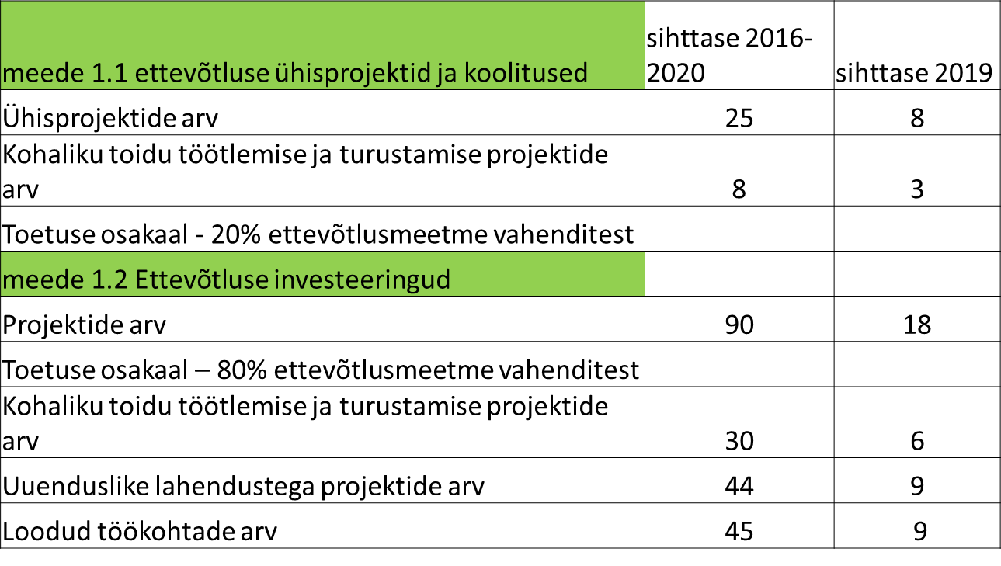
Sihttasemed 1
Ühisprojektide ja koolituse meetmes on kasutada 2019. ja 2020. a eelarve (30%),
investeeringute meetmes 2019. a eelarve (20%)

Slide 39
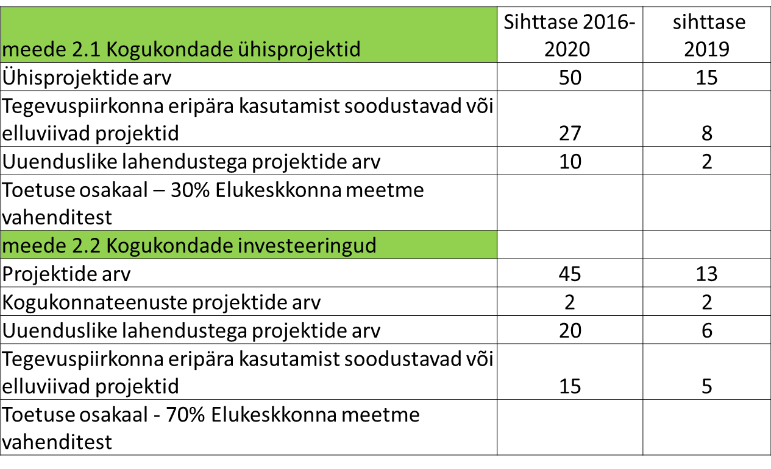
Sihttasemed 2
Ühisprojektide ja koolituse meetmes on kasutada 2019. ja 2020. a eelarve (30%)

Slide 40
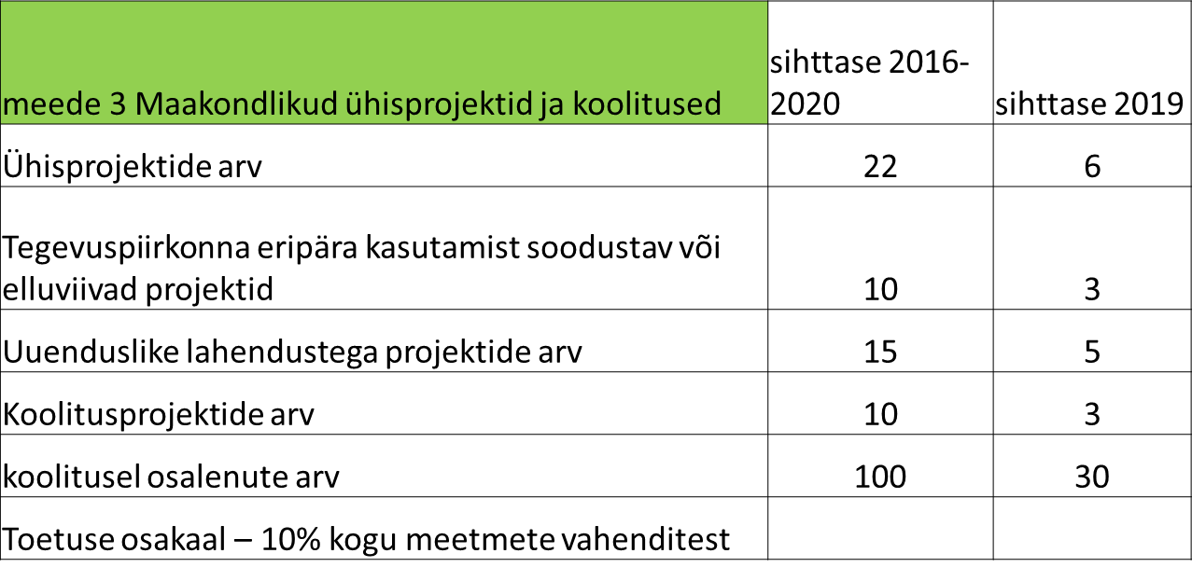
Sihttasemed 3
Ühisprojektide ja koolituse meetmes on kasutada 2019. ja 2020. a eelarve (30%)

Slide 41
Täname tähelepanu eest!
www.jogevamaa.com
info@jogevamaa.com
+ 372 5307 0870 Kaire Kaasik
+372 5230 969 Jako Jaagu

